Slide 1
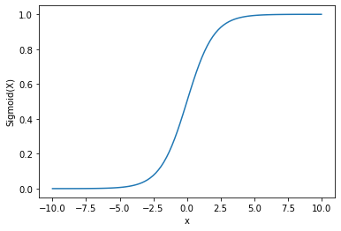







$$x_{1}$$
$$x_{2}$$
$$z$$
$$x_{3}$$
$$y_{P}$$
$$…$$
$$x_{N}$$

Slide 2






Input Data
Network layers
Output
$$x_{1}$$
$$x_{2}$$
$$x_{3}$$
$$y_{P}$$
$$…$$
$$x_{N}$$

Slide 3





Input Data
Encoder
Latent Space
Decoder
Output
$$x_{1}$$
$$y_{P}$$
$$x_{2}$$
$$y_{P}$$
$$x_{3}$$
$$y_{P}$$
$$…$$
$$y_{P}$$
$$x_{N}$$
$$y_{P}$$

Slide 4





Input Data
Encoder
Latent Space
Decoder
Output
$$μ$$
$$x$$
$$y$$
$$z$$
$$σ$$

Slide 5



Input Data
Encoder
Latent Space
Decoder
Output
$$C$$
$$x$$
$$μ$$
$$y$$
$$z$$
$$C$$
$$σ$$

